Slide 1



X
Pembuatan Data Warehouse untuk Client ID/X Partners
Data Engineer VIX
Presented by
Maulana Mubarak Ahmad

Slide 2

Disclaimer
Persentasi ini adalah prasyarat dan sekaligus ditujukan sebagai tugas akhir yang mana dalam studi kasus ini, saya sebagai peserta Virtual Internship diberi tugas untuk mengimplementasikan secara keseluruhan program dan bagaimana Data Engineer pada ID/X Partners bekerja.

Slide 3




MaulanaMubarakAhmad
Work Experience
ERP Assistant - PT AKT Indonesia
About You
Digital Marketing - Freelance
I am a data analyst and data enthusiast who is currently exploring the data field so that I can have a career in the data field, especially data analysts.
https://www.linkedin.com/in/mmubarakahmad

Slide 4
Case Study
Salah satu client ID/X Partners yang bergerak di bidang e-commerce memiliki kebutuhan untuk membuat sebuah Data Warehouse yang berasal dari beberapa tabel dari database sumber.
Dan saya sebagai Data Enginner diberi beberapa tugas/task yang perlu dilakukan dalam tahap membuat Data Warehouse ini, yaitu :
Melakukan Import/Restore Database
Membuat Data Warehouse dengan nama DWH_Project dan membuat Tabel Fact dan Dimension yang sesuai dengan database Staging (hasil restore database).
Membuat Job ETL pada Talend untuk mentransformasi data Staging ke Data Warehouse
Membuat Store Procedure (SP) untuk menampilkan sales order berdasarkan status pengiriman

Slide 5
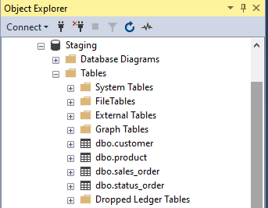
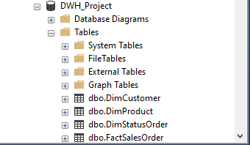
Restore Database dan Pembuatan Database DWH_Project
Restore lalu buat DWH Project dengan huruf pascal case (awalan kapital) untuk tiap tabel, struktur tiap tabel sesuai dengan Database Staging

Slide 6
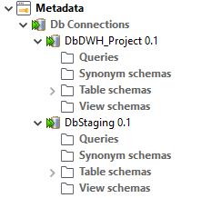
Koneksi SQL Server dan Talend
Sebelum membuat job pada Talend, kita perlu menghubungkan Database SQL Server dengan aplikasi Talend dengan memasukkan tiap Database yang diperlukan.

Slide 7
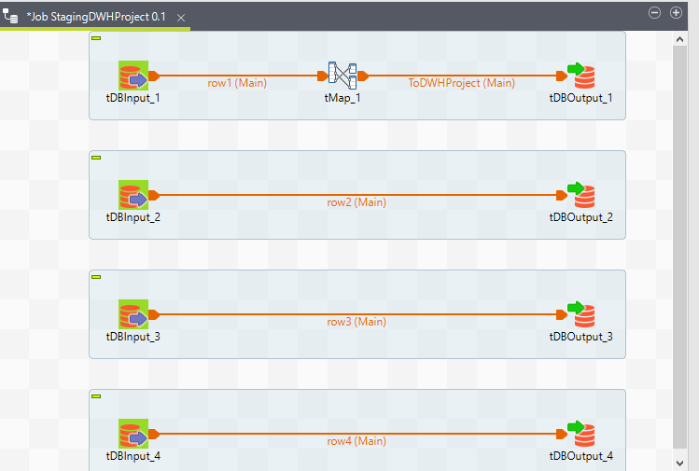
Membuat Job pada Talend
Job pada Talend ini bekerja sebagai fungsi ETL (Extract Transform Load) yang mana data sumber (Staging) ditransformasi menuju pada data tujuan (DWH_Project)

Slide 8
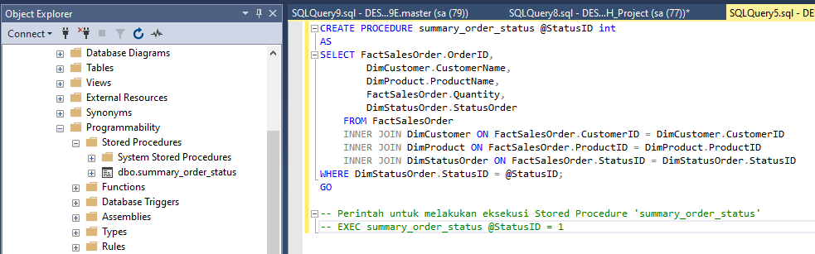
Membuat Stored Procedure
Membuat Stored Procedure ‘summary_order_status’ dengan parameter StatusID
Sehingga setiap perintah dieksekusi, akan menampilkan data OrderID, CustomerName, ProductName, Quantity, dan StatusOrder sesuai dengan nilai parameter StatusID yang diberikan

Slide 9

GitHub Link : https://github.com/alanmaulanaa/rakamin-idx-de

Slide 10
Video Presentation Here
https://youtu.be/Wb_xQpPXnh4

Slide 11
Thank You
X

